Slide 1

Groepsbijeenkomst 5, periode 4 Academic Counselling / Studieloopbaanbegeleiding (SLB)

Slide 2
Welkom! Programma vandaag
Welkom
Klassenlijstcheck voor administratie
Ervaringen uitwisselen
Inschrijven (her)tentamens in Osiris
Planning Individuele gesprekken kwartaal 4
Persoonlijk Ontwikkelingsplan (POP)
Vragen
Gezamenlijk bezoek Job-festival

Slide 3
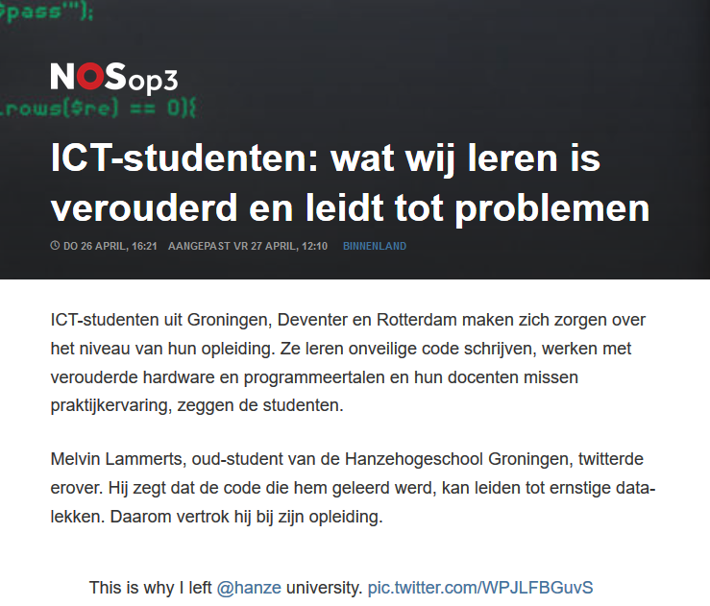
Ervaringen uitwisselen (rondje)
Hoe bevalt de studie?
Hoe zijn de resultaten?
Twijfels rond studiekeuze?
SE/NSE/BITM

Slide 4
Persoonlijk ontwikkelplan
(Mogelijke) Onderdelen
Self analysis http://www.youtube.com/watch?v=cg9PQDANrJg
Goal setting 1, 3,5, 10 years out (make the goals holistic)
Research: what skills you need to get where you want to be (hard, soft, experience, relationships)
Decision making (what road to take)
Set Action items (take class, mentor, what to do)
Resources (what do you need, money time, approval, support for each action)
Deadlines for each action item (forces you to make commitment)
Execution (the doing part, you need a support system)
Revision (this is never done, endless process of review and revision)
Tracking (how to track your plan)
Het PDP of POP
10 Steps to Create Your Professional Development Plan
persoonlijkheidstest

Slide 5

Inschrijven onderwijs in Osiris

Slide 6
Individuele gesprekken
Individuele gesprekken plannen.
Deze zijn in kwartaal 4 verplicht.
Neem je persoonlijk ontwikkelingsplan mee naar het gesprek (POP).
Online inschrijving (link)

Slide 7
Gezamenlijk bezoek Job-festival
Oriënteren op beroep en stageplek
Workshops
Netwerken
Gratis eten en drinken
Inspiratie

Slide 8
Vragen?
Veel succes met de afronding van kwartaal 4!

